Slide 1
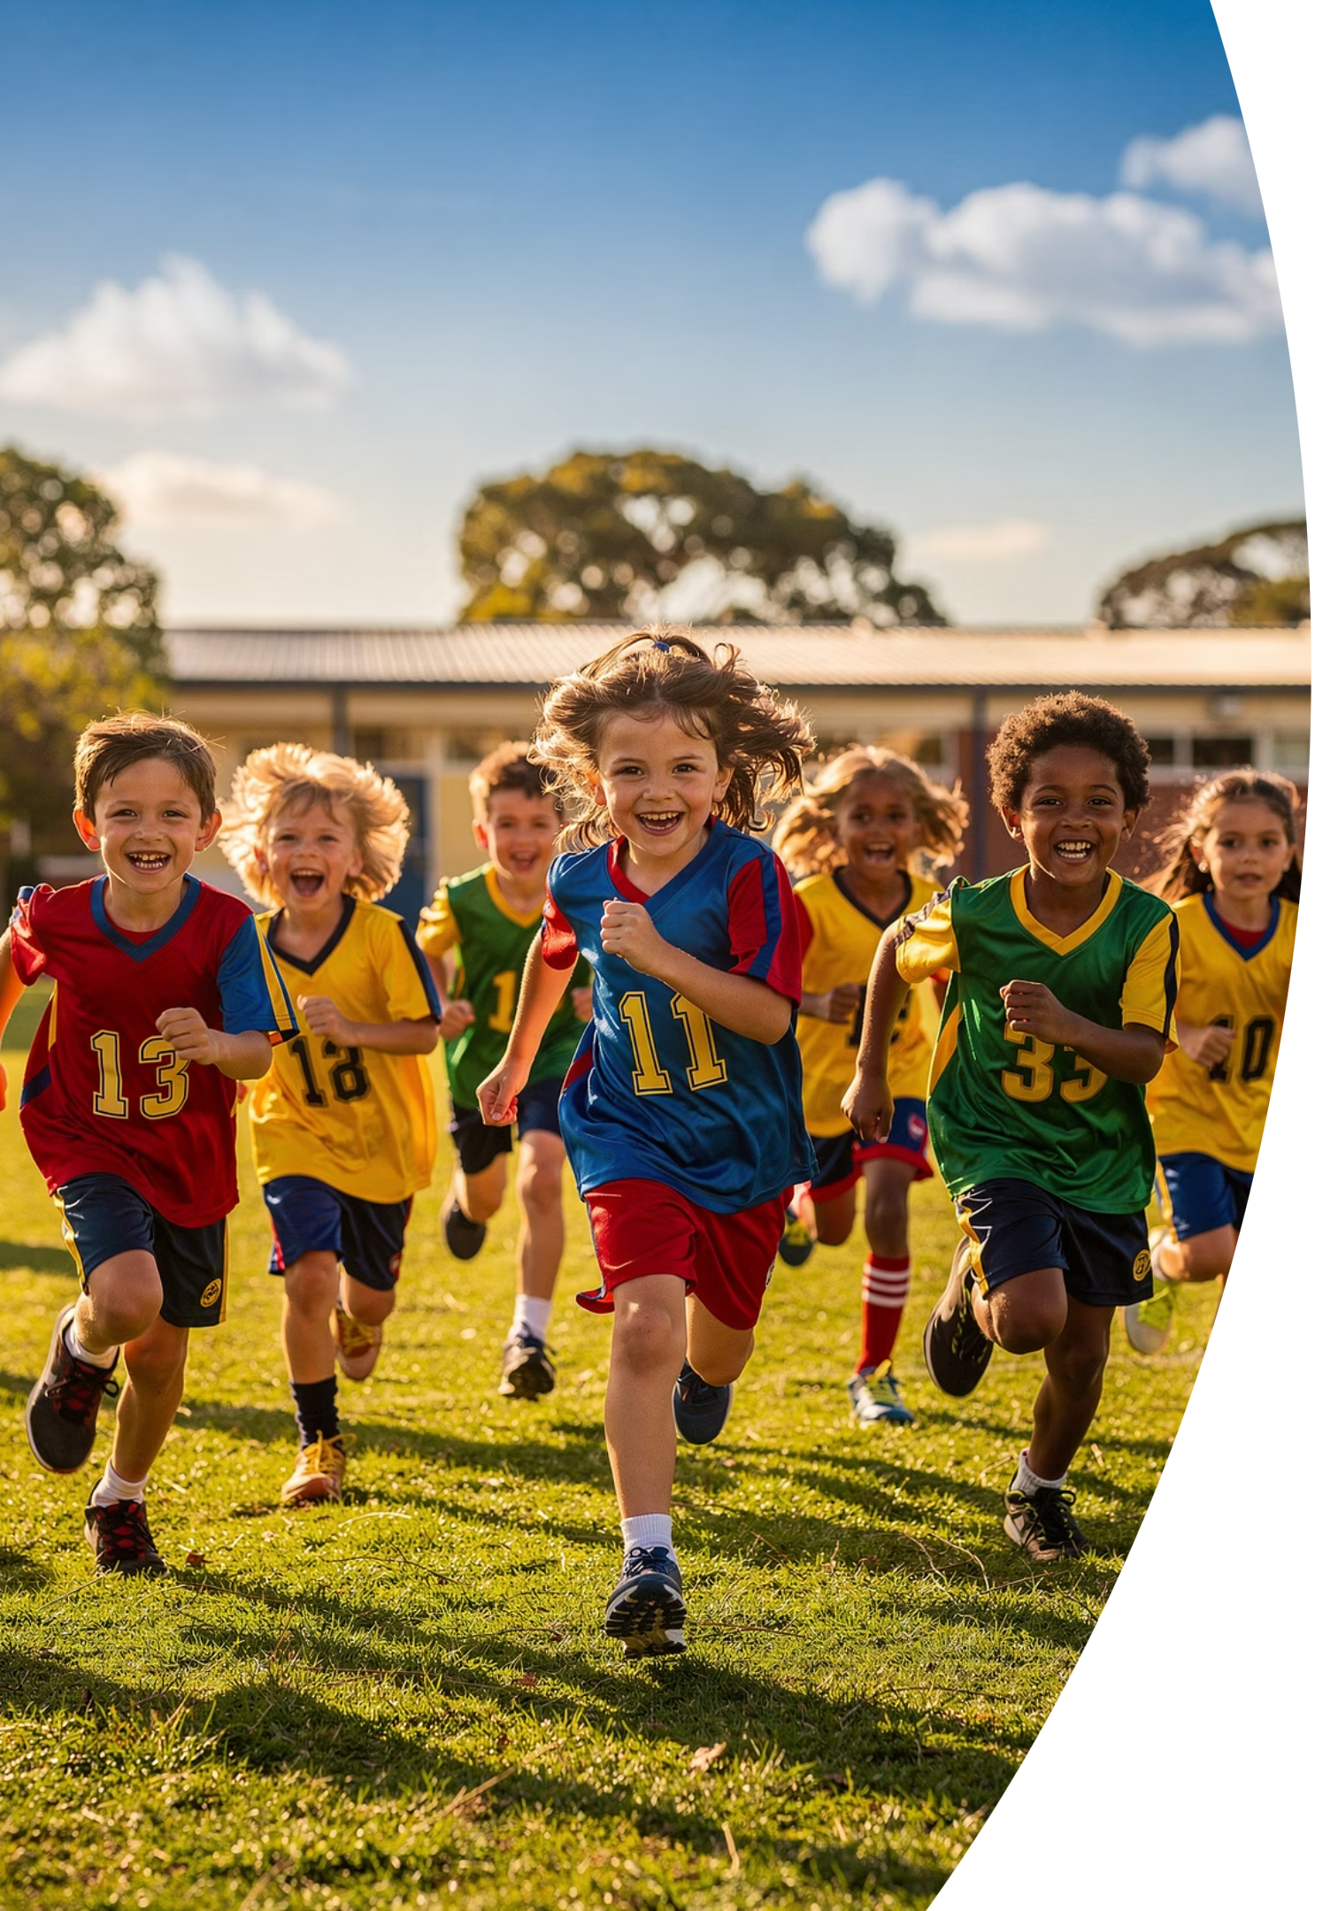
Наш весёлый друг — Спорт!
Привет, ребята! Готовы отправиться в путешествие в волшебную страну здоровья, силы и бодрого настроения? Нас ждут интересные приключения и весёлые тренировки. Давайте начинать!

Slide 2
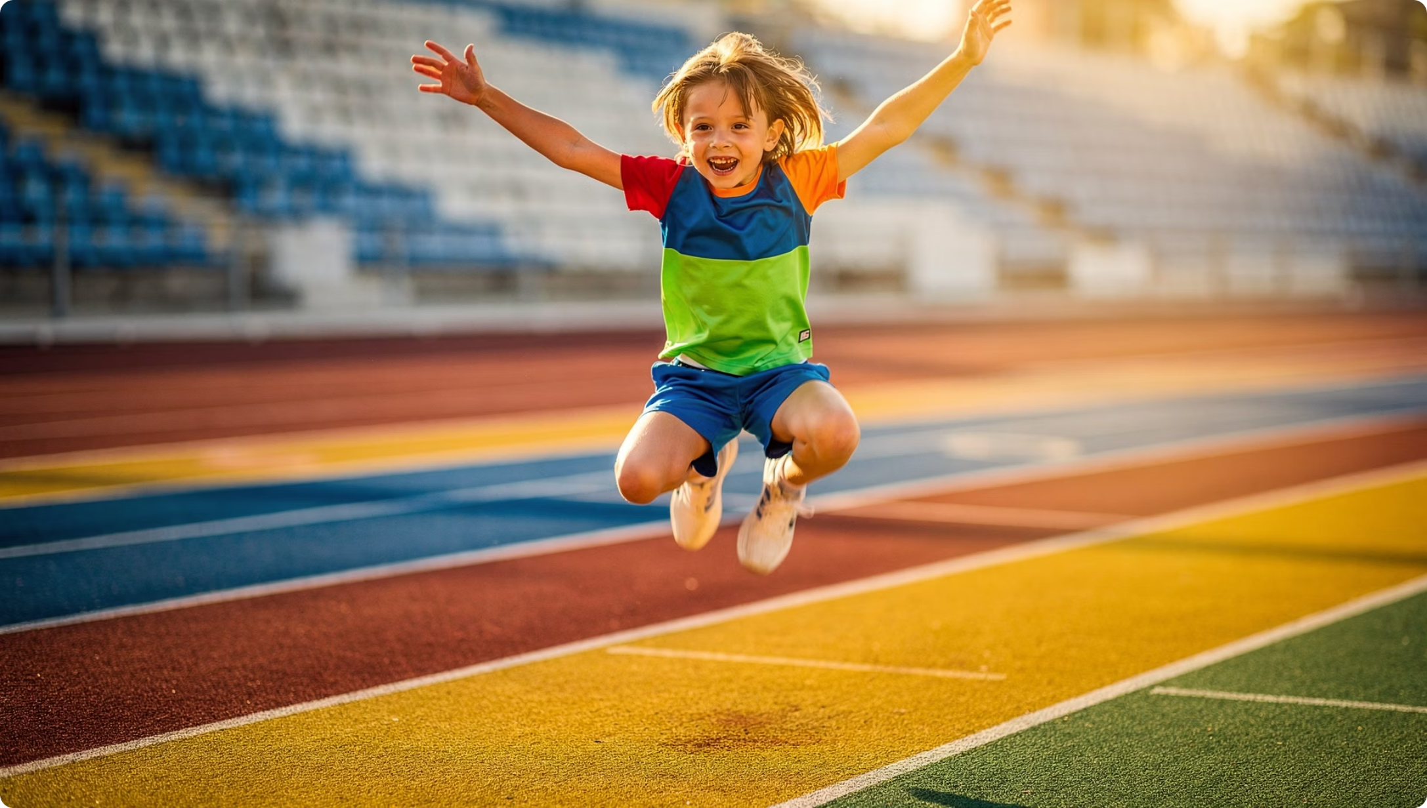

Что такое спорт?
Спорт — это активные игры, весёлые тренировки, состязания и постоянное движение! Он учит нас быть быстрыми, сильными, ловкими и, самое главное — никогда не сдаваться перед трудностями!
Спорт — это не скучно, это самое настоящее приключение каждый день!

Slide 3

Зарядка для бодрости!
Всего 10 минут утренней гимнастики разбудят всё наше тело! Простые наклоны, потягивания к солнышку и прыжки запустят работу всех мышц и подарят море энергии на целый день. 🌞

Slide 4






Как спорт укрепляет нас?
Мышцы
Осанка
Выносливость
Становятся крепкими и сильными — легко носить школьный рюкзак и поднимать тяжёлые вещи!
Спина становится ровной, красивой и здоровой — ты будешь выглядеть уверенно!
Мы можем бегать дольше и совсем не уставать во время весёлых игр с друзьями!

Slide 5

«Движение — это лучший секрет отличного настроения и крепкого здоровья!»
Когда мы активно двигаемся, наш организм вырабатывает гормоны радости. Именно поэтому после подвижных игр мы так часто улыбаемся! 😊

Slide 6
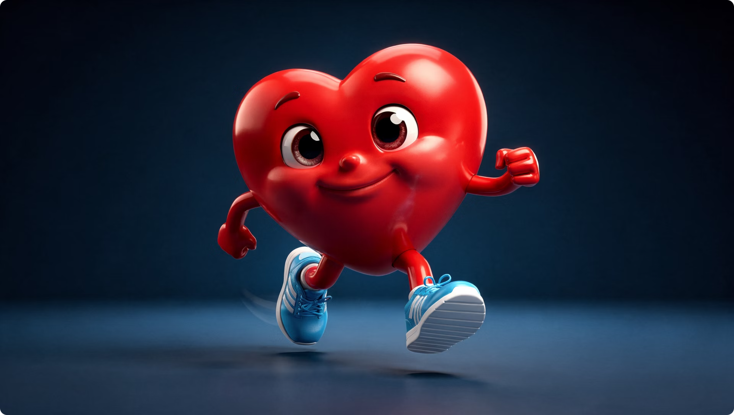

Наше сердце — супергерой! ❤️
Сердце — самый важный моторчик нашего организма. Во время занятий спортом сердце бьётся чаще, перекачивает много свежей крови к органам и становится очень выносливым и сильным!
Чем больше ты двигаешься, тем здоровее становится твоё сердечко!

Slide 7


Спорт развивает ум! 🧠
Быстрые мысли
Отличная память
Активные движения помогают крови насыщать мозг кислородом — ты начинаешь соображать намного быстрее и лучше!
После весёлой физкультуры учить стихи и решать задачи становится гораздо легче. Попробуй сам!

Slide 8

Сон для новых рекордов 🌙
Нашим мышцам обязательно нужен отдых. Крепкий ночной сон — это время, когда организм восстанавливается, растёт и готовит нас к новым весёлым играм на следующий день!
8–10 часов
Столько нужно спать школьнику!

Slide 9
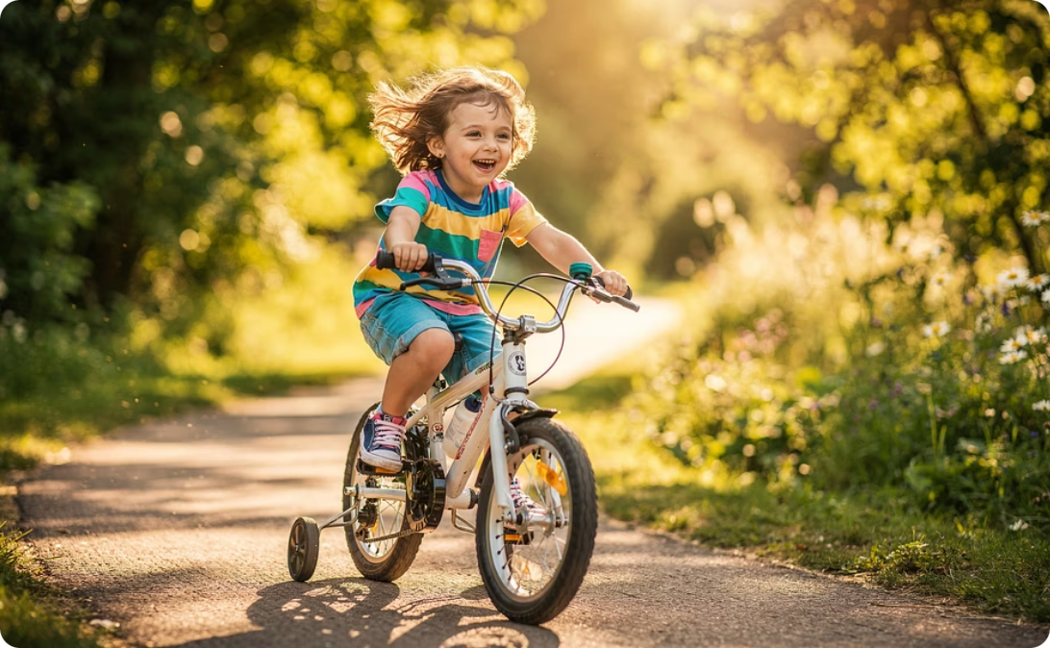
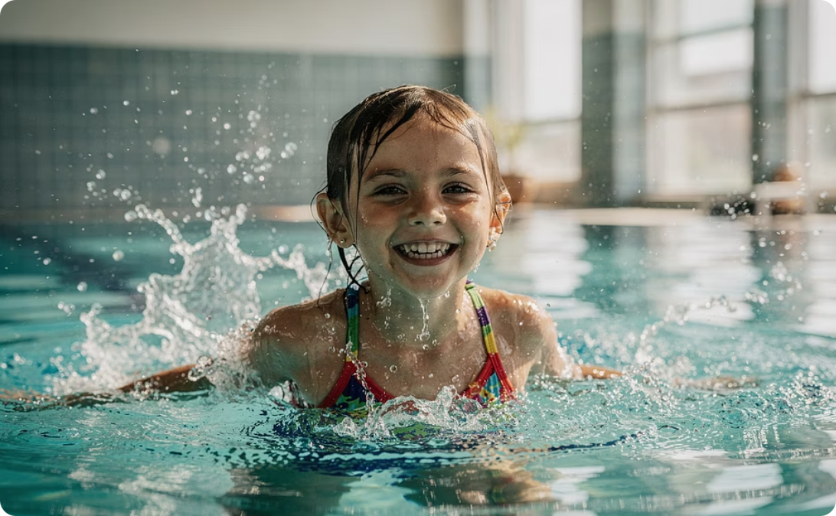
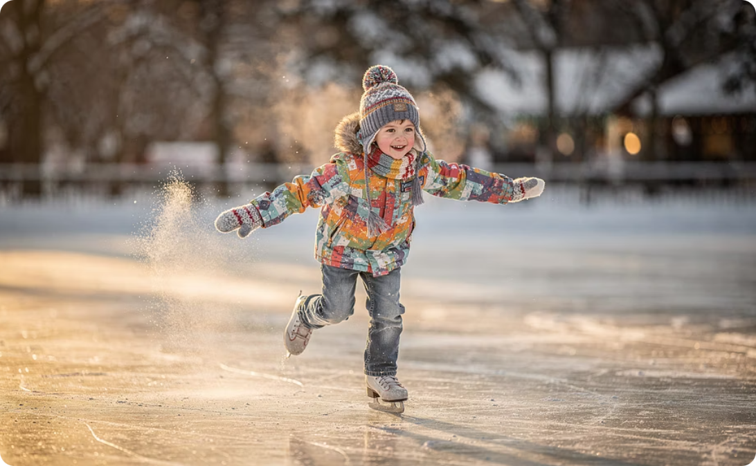
Активность круглый год! 🌈
Спорт не знает плохой погоды! Для каждого сезона найдётся своё любимое занятие.
☀️ Лето
🍂 Осень
❄️ Зима
Велосипед, ролики, плавание — двигайся на свежем воздухе!
Бассейн, футбол, бег — отличное время для тренировок!
Лыжи, коньки, ледяные горки — зима тоже спортивная!

Slide 10
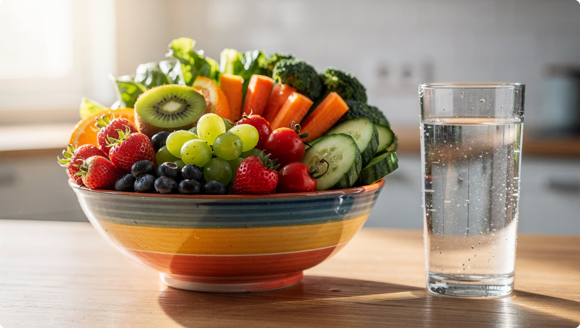

Что едят чемпионы? 🏆
Нашим мышцам нужно самое лучшее топливо! Свежие яблоки, сочная морковка, творог и каши делают нас сильными. А чистая питьевая вода помогает организму быть выносливым.
Забудьте про вредные газировки и чипсы — они только мешают расти!

Slide 11

Твой план здоровья 📋
Утро
День
Вечер
Начни прямо сегодня — даже маленькие шаги ведут к большим победам!

Slide 12
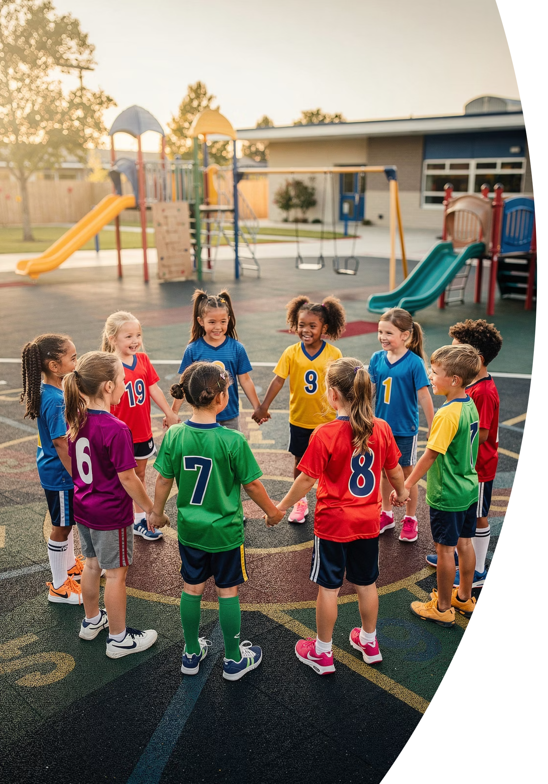
Спорт объединяет друзей! 🤝
В спорте очень важно уметь дружить и поддерживать товарищей. Игра в команде учит нас делиться, помогать и вместе радоваться победам! Дружная команда преодолеет любые преграды.

Slide 13

Помни о безопасности! ⚠️
🔥 Разминка прежде всего
👨‍🏫 Слушай тренера
🤜🤛 Играй честно
Обязательно слушай советы тренера или учителя физкультуры — они знают, как помочь тебе стать лучше!
Уважай соперников во время игр — не толкайся и соблюдай правила. Честная игра — признак настоящего спортсмена!
Перед нагрузкой всегда делай небольшую разминку для суставов — это защитит тебя от травм!

Slide 14

Твой путь к победе! 🥇
Каждый олимпийский чемпион когда-то начинал с простой школьной разминки и детских дворовых игр. Самое главное — верить в свои силы, стараться на каждой тренировке и никогда не унывать при неудачах!
Ты уже чемпион, потому что сделал первый шаг! 🌟

Slide 15

Давайте обсудим! 💬
❓ Вопрос 1
❓ Вопрос 2
Какое спортивное упражнение вы любите больше всего?
С чего вы начнёте свою сегодняшнюю зарядку?
🏋️ Задание
Прямо сейчас все вместе сделаем три весёлых приседания!

